Slide 1





66
BARBÓRKOWA
KONFERENCJA
Studenckich Kół Naukowych AGH
3
GRU
2025

Slide 2

Autorski moduł PCB sterowania deską rozdzielczą oraz systemem wycieraczek z adaptacyjnym czujnikiem deszczu
Szymon
Lasak
AGH Eko-Energia
Opiekun naukowy: dr inż. Maciej Żołądek
3
GRU
2025

Slide 3
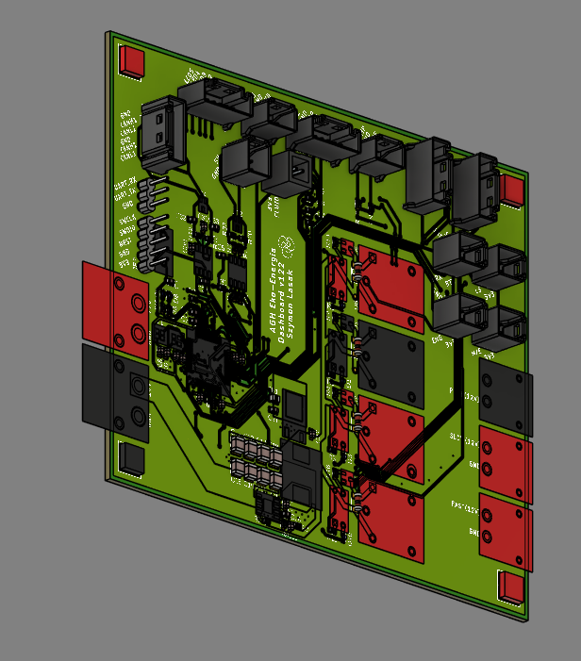
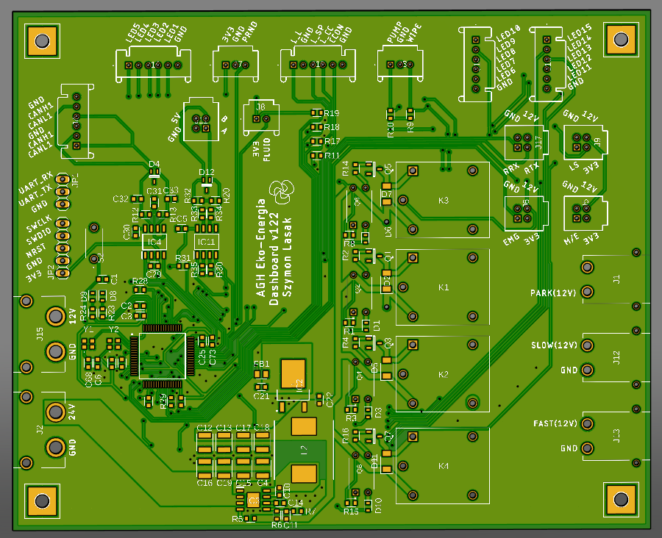
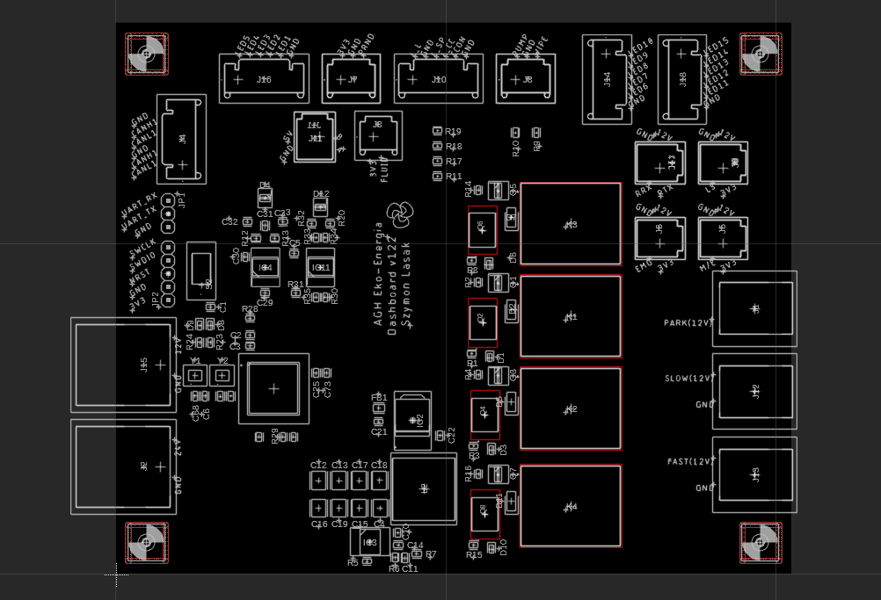

Zapoznanie
3
GRU
2025

Slide 4
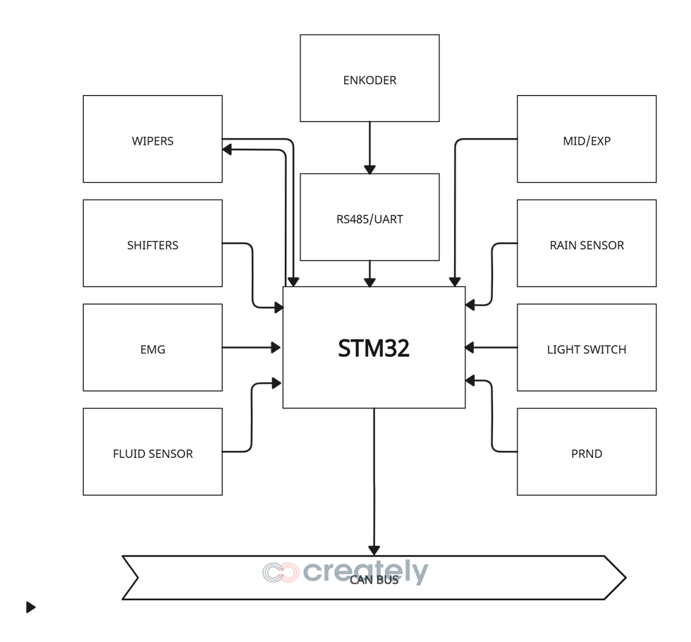
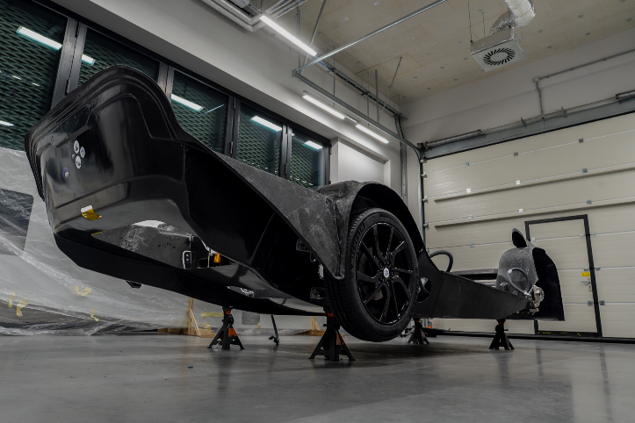
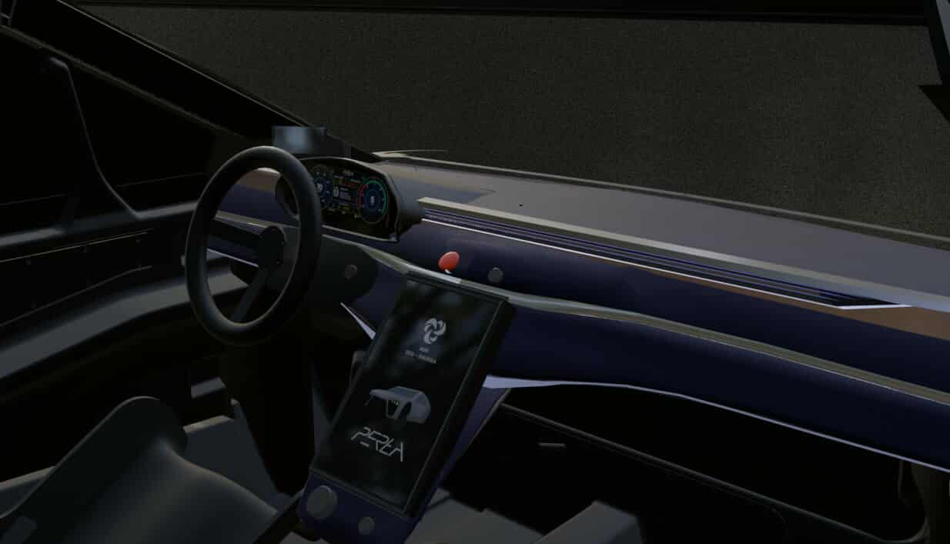
Zasada działania
3
GRU
2025

Slide 5
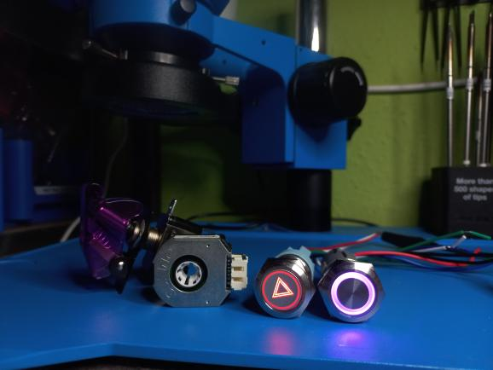
Przyciski
Zasilanie 3.3V
Prostota logika 0/1
Stylowy wygląd
Odporność mechaniczna
3
GRU
2025

Slide 6
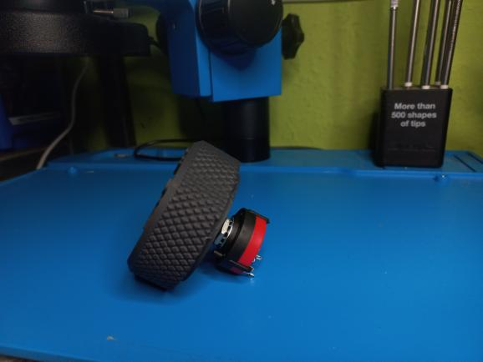
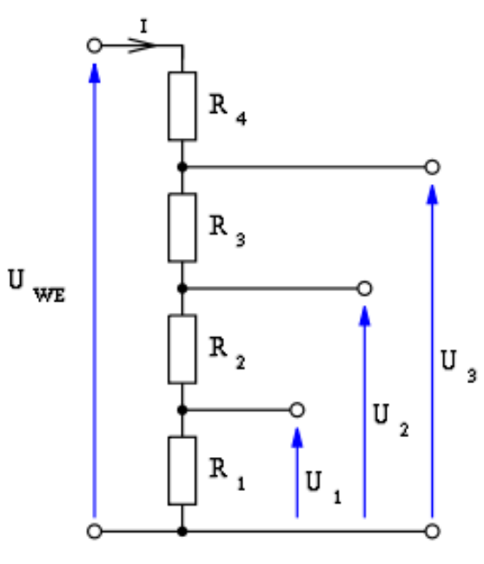
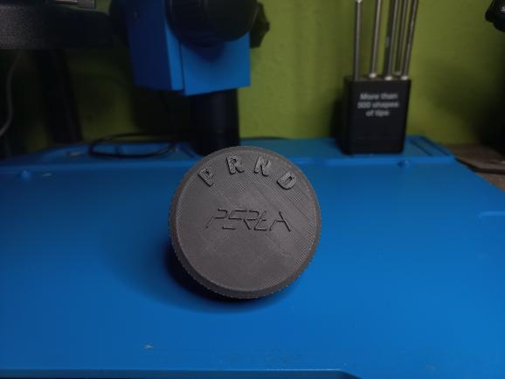
PRND, Light switch
Zasilanie 3.3V
Kanał ADC mikrokontrolera
Zastosowany druk 3D
Prosty przełącznik obrotowy
3
GRU
2025

Slide 7
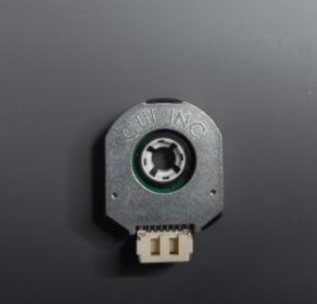
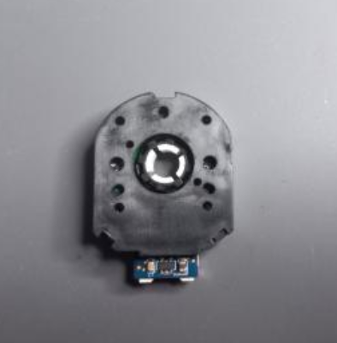
Enkoder
Standard RS485
Porty UART mikrokontrolera
Wysoka dokładność
Odporność na zakłócenia
3
GRU
2025

Slide 8
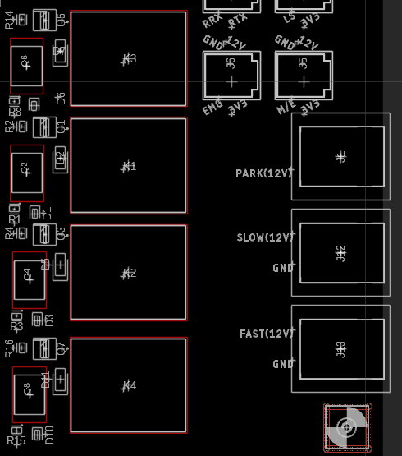
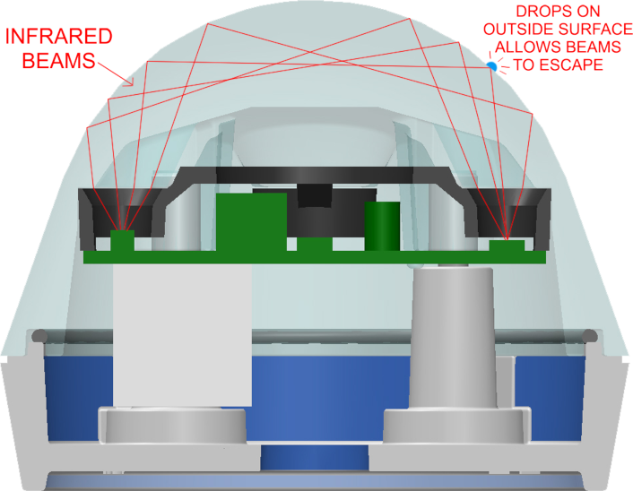
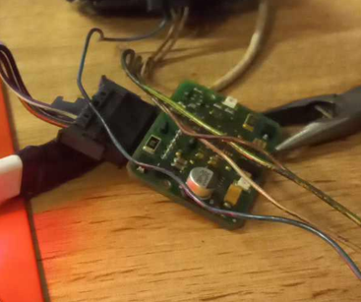
Wipers, Rain Sensor
Logika 3.3V
Wbudowany UART
Duże moce
Tryby pracy wycieraczek
Spryskiwacze
3
GRU
2025

Slide 9
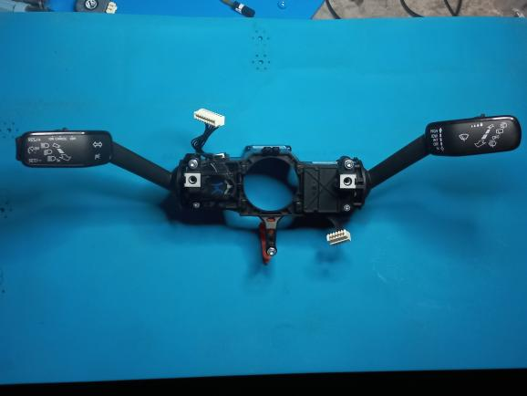
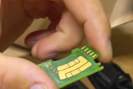
Shifters
Logika 3.3V
Wiele kanałów ADC
Tempomat
Dzielniki rezystorowe
3
GRU
2025

Slide 10
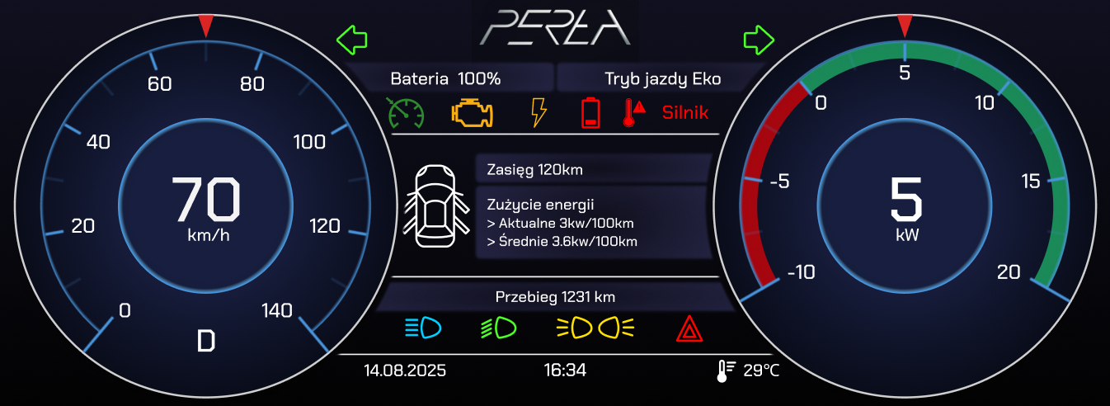
Errors
3
GRU
2025

Slide 11
Podsumowanie
Mikrokontroler jako mózg całej operacji
Szczególna rola enkodera (zapewnienie bezpieczeństwa)
Wada: Brak testów płytki PCB oraz obszerność kodu
3
GRU
2025

